Slide 1

Complexidade de Sistemas Computacionais

Slide 2

Proposta de Metodologia para Análise da Complexidade de Sistemas Computacionais em um Âmbito Global e Evolutivo
André Kenji Horie
Paulo Muggler Moreira
Ricardo Henrique Gracini Guiraldelli
Virgílio Vettorazzo
PCS 2058 – Engenharia de Informação

Slide 3
Agenda
O que é complexidade?
Definição e aplicação do modelo
Avaliação da curva de complexidade
Conclusão

Slide 4
Complexidade
“Science and Complexity” (Weaver, 1948):
  Grau de dificuldade de se prever as propriedades de um sistema caso as propriedades das partes forem dadas.
  Complexidade Organizada x Desorganizada.
“Black Holes, Demons and the Loss of Coherence” (Lloyd, 1988):
  Complexidade de uma propriedade física de um objeto é função do processo de criação.
  Complexidade de 1 boi x complexidade de 7 bois.

Slide 5
Organização de Sist. Computacionais
Arquitetura de Hardware
Arquitetura de Software
Arquitetura de Rede
Arquitetura de Informação

Slide 6
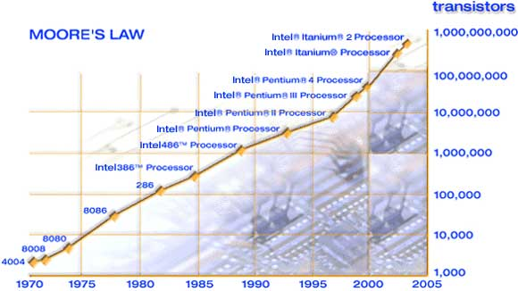
Arquitetura de Hardware
Lei de Moore

Slide 7
Arquitetura de Hardware
Outras métricas: MIPS, clock do processador, disco rígido, memória RAM, etc.
São proporcionais à Lei de Moore?

Slide 8
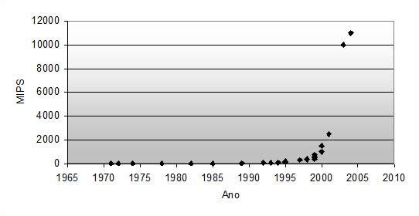
Arquitetura de Hardware
MIPS

Slide 9
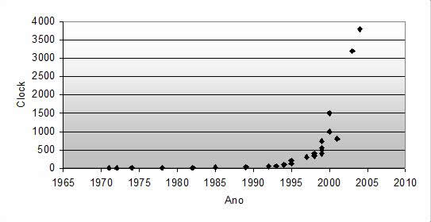
Arquitetura de Hardware
Clock do processador

Slide 10
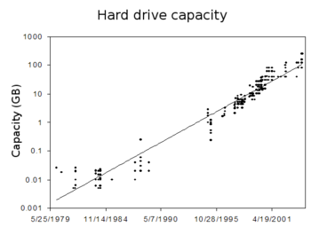
Arquitetura de Hardware
Disco rígido

Slide 11
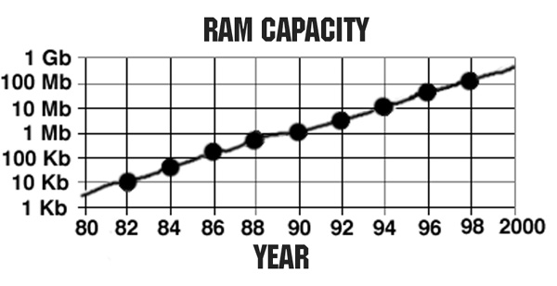
Arquitetura de Hardware
Memória

Slide 12
Arquitetura de Hardware
Âmbito global?
Transposição Local → Global:
  Aumento da complexidade é proporcional ao aumento do custo de produção.
  Custo total = Custo fixo + Custo variável * Quantidade

Slide 13
Arquitetura de Software
.

Slide 14
Arquitetura de Rede
Parâmetros:
  Topologia, tipo de conexão, tipo de rede...
Foco na Internet
  Número de usuários;
  Número de hosts;

Slide 15
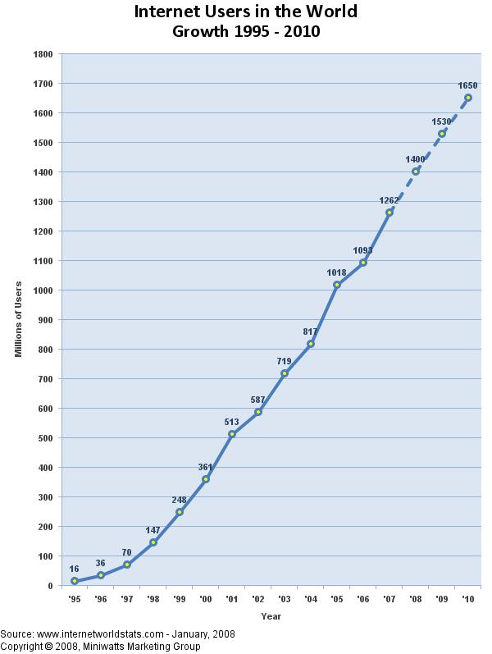
Arquitetura de Rede
Evolução do número de usuários (Internet World Stats)‏

Slide 16
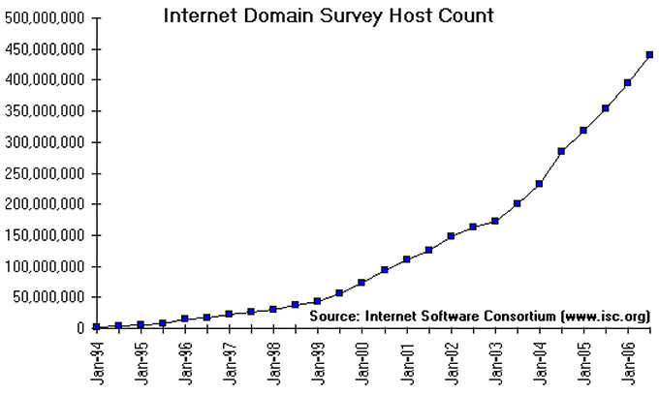
Arquitetura de Rede
Evolução dos hosts (Internet System Consortium)‏

Slide 17
Arquitetura de Informação
.

Slide 18
Conclusão
Modelos interdependentes. Há auto-ajuste.
Complexidade exponencial na janela de tempo observada.
Dados escassos.

